Slide 1
Игра « Всезнайки»

Slide 2
Собираем портфель в школу

Slide 3
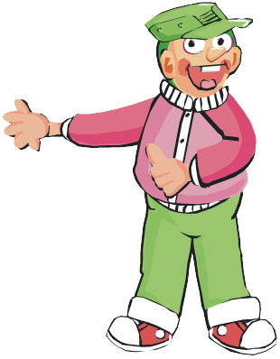
Урок английского языка
Задание:
Собрать разрезанные предложения на цветных шариках.

Slide 4
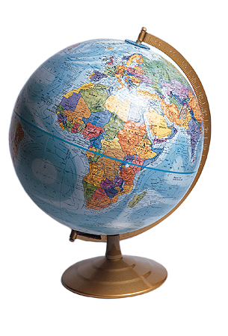
Урок географии
Задание:
Найдите страны на карте мира и
подпишите их.

Slide 5

Урок математики
Задание:
Решить примеры

Slide 6
Игра со зрителями
Почемучкам лучший друг, им про все расскажет …
ткани куплен мне отрез, буду шить для куклы…
друга я узнал секреты, он прислал вчера мне …
день рождения у Кати, для друзей сегодня …
мой братишка –карапузик, тоже любит слушать…
не проспать , чтоб на урок, мы заводим на ночь…
от проблем и школьных бед, разболелась сильно…
нужен всем нам на обед, пышный , вкусный, свежий…
маме очень угодишь, если ты помоешь…
брата давняя мечта, семиструнная…

Slide 7
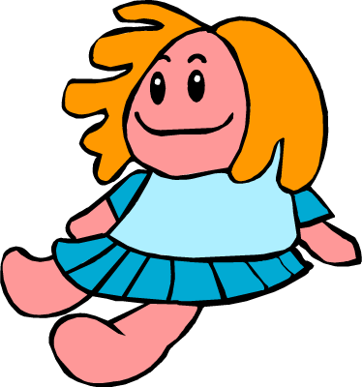
Урок анатомии
Задание:
Подписать части тела на манекене.
Eyes
Head
Foot
Hand

Slide 8
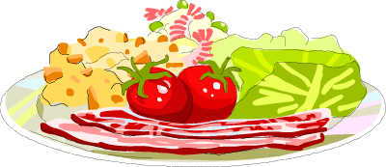
Урок труда
Задание:
Выбрать названия продуктов из которых можно составить рецепт известного блюда.

Slide 9

Итоги игры

Slide 10
Список №1
Книга по английскому языку, розовая линейка, пинал,
квадратная резинка, дневник, тетрадь по биологии
Список №2
Книга по истории, резинка, деревянная линейка, цветные карандаши, тетрадь по английскому

Slide 11
They will be swimming at 6 o’clock tomorrow.

Slide 12
We were watching TV at 3 o’clock tonight.

Slide 13
I have a mother, a father, a sister and two brothers.

Slide 14
I like an apple, a cake, an orange and a banana.

Slide 15
Africa, The USA,
Canada, England,
Russia, Kazakhstan,
Italy, Australia,
Germany, Japan

Slide 16
Forty plus fifteen is – 40+15=55
Thirty-six plus twelve is – 36+20=56
Eighty-six minus sixty-seven is – 86-67=19
One hundred and two minus thirty is – 102-30=72
One plus five plus nine plus fifty-two is –
1+5+9+52=67

Slide 17
Cabbage, carrot,
onion, tomato, potato
salt, water

